Slide 1

22 érv, hogy miért válaszd a Campus Mundi ösztöndíjakat
Mert külföldi tapasztalattal előnyt szerzel a munkaerőpiacon.
Mert akár egy teljes félévet tanulhatsz a legjobb külföldi egyetemeken.
Mert nyelvtudásod fejlődik, magabiztosabbá válsz.
Mert nemzetközi szakmai kapcsolatokat építesz ki.
Mert interkulturális környezetben szerzel életre szóló élményeket.
Mert közel kerülhetsz a legmodernebb kutatásokhoz.
Mert bekapcsolódhatsz a nemzetközi tudományos életbe.
Mert olyan készségek birtokába kerülhetsz, amikre az élet minden területén támaszkodhatsz.
Mert a szakmai gyakorlaton valós munkatapasztalatot szerezhetsz az önéletrajzodhoz.
Mert új országokat fedezhetsz fel.
Mert megtanulsz önállóan dönteni.
Mert megismerheted a legjobb szakembereket.
Mert új barátokra találhatsz.
Mert az ösztöndíjad akár 186 000 - 277 200 Ft/hó is lehet.
Mert alapszakon szakmai gyakorlatra és részképzésre már két lezárt félévvel is pályázhatsz.
Mert eljuthatsz a legrangosabb szakmai konferenciákra előadást tartani.
Mert egy különleges ösztöndíjas közösségbe kerülhetsz.
Mert bekerülhetsz a legkiválóbbak közé.
Mert a világ szinte bármely országába eljuthatsz.
Mert előtted is kinyílik a világ!

Slide 2
Hallgatói ösztöndíj-tájékoztató
Campus Mundi
Államközi ösztöndíjak
CEEPUS
  Szikszai Anna, Szombath Zita
  Tempus Közalapítvány
  Óbudai Egyetem, 2017. február 21.

Slide 3
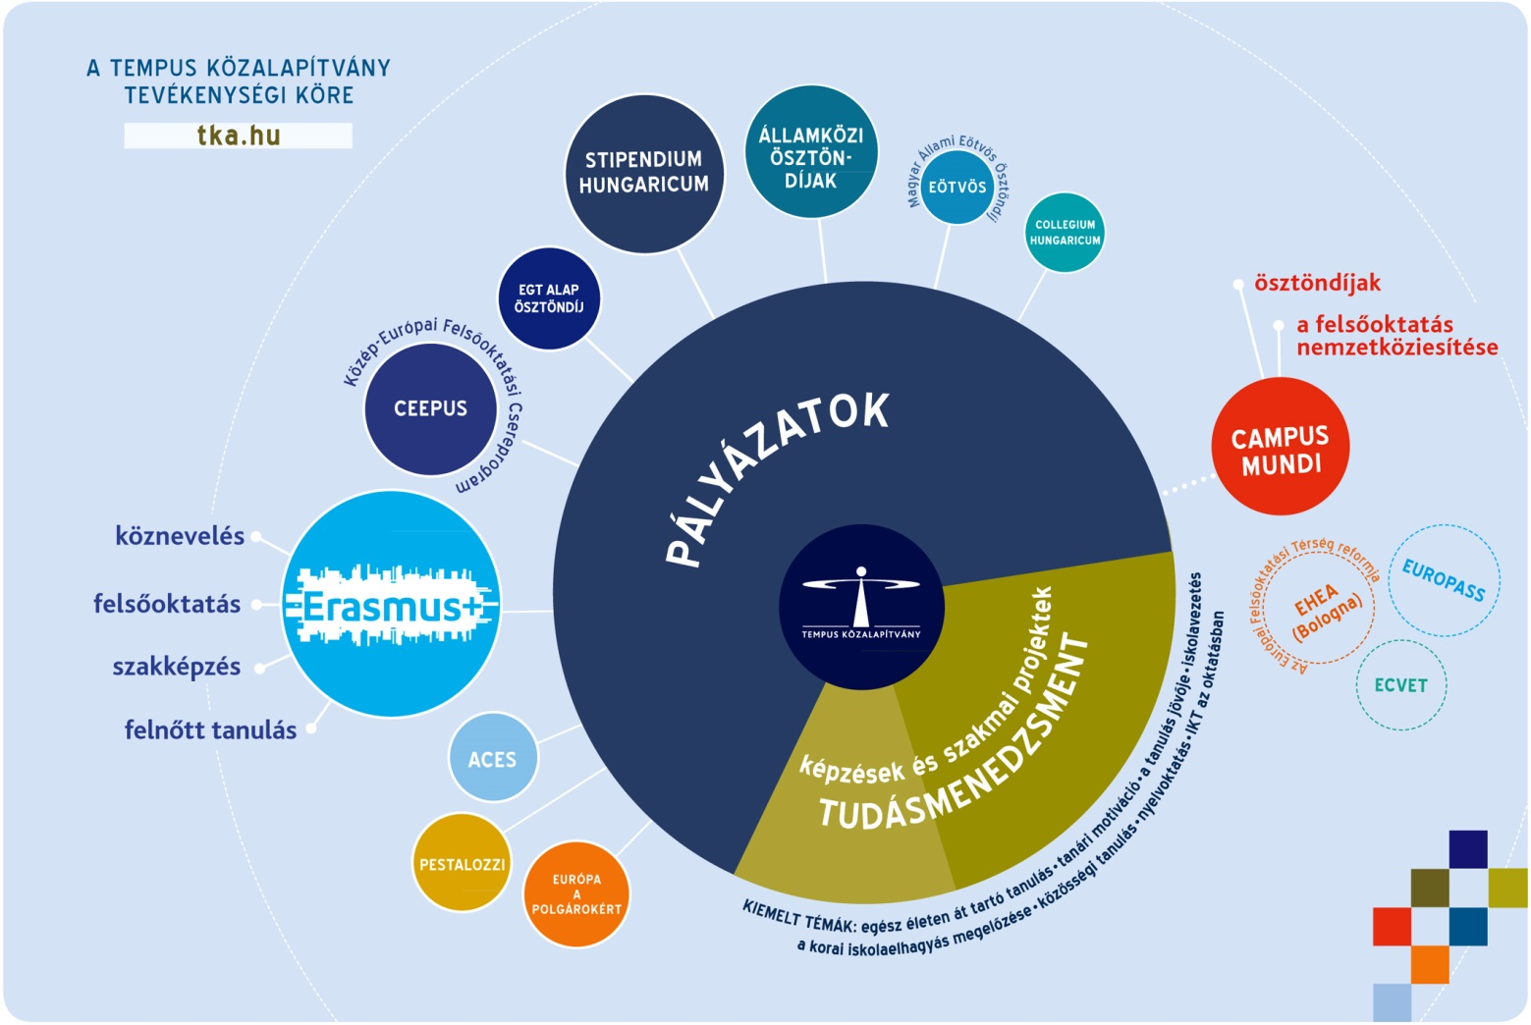
Tempus Közalapítvány

Slide 4
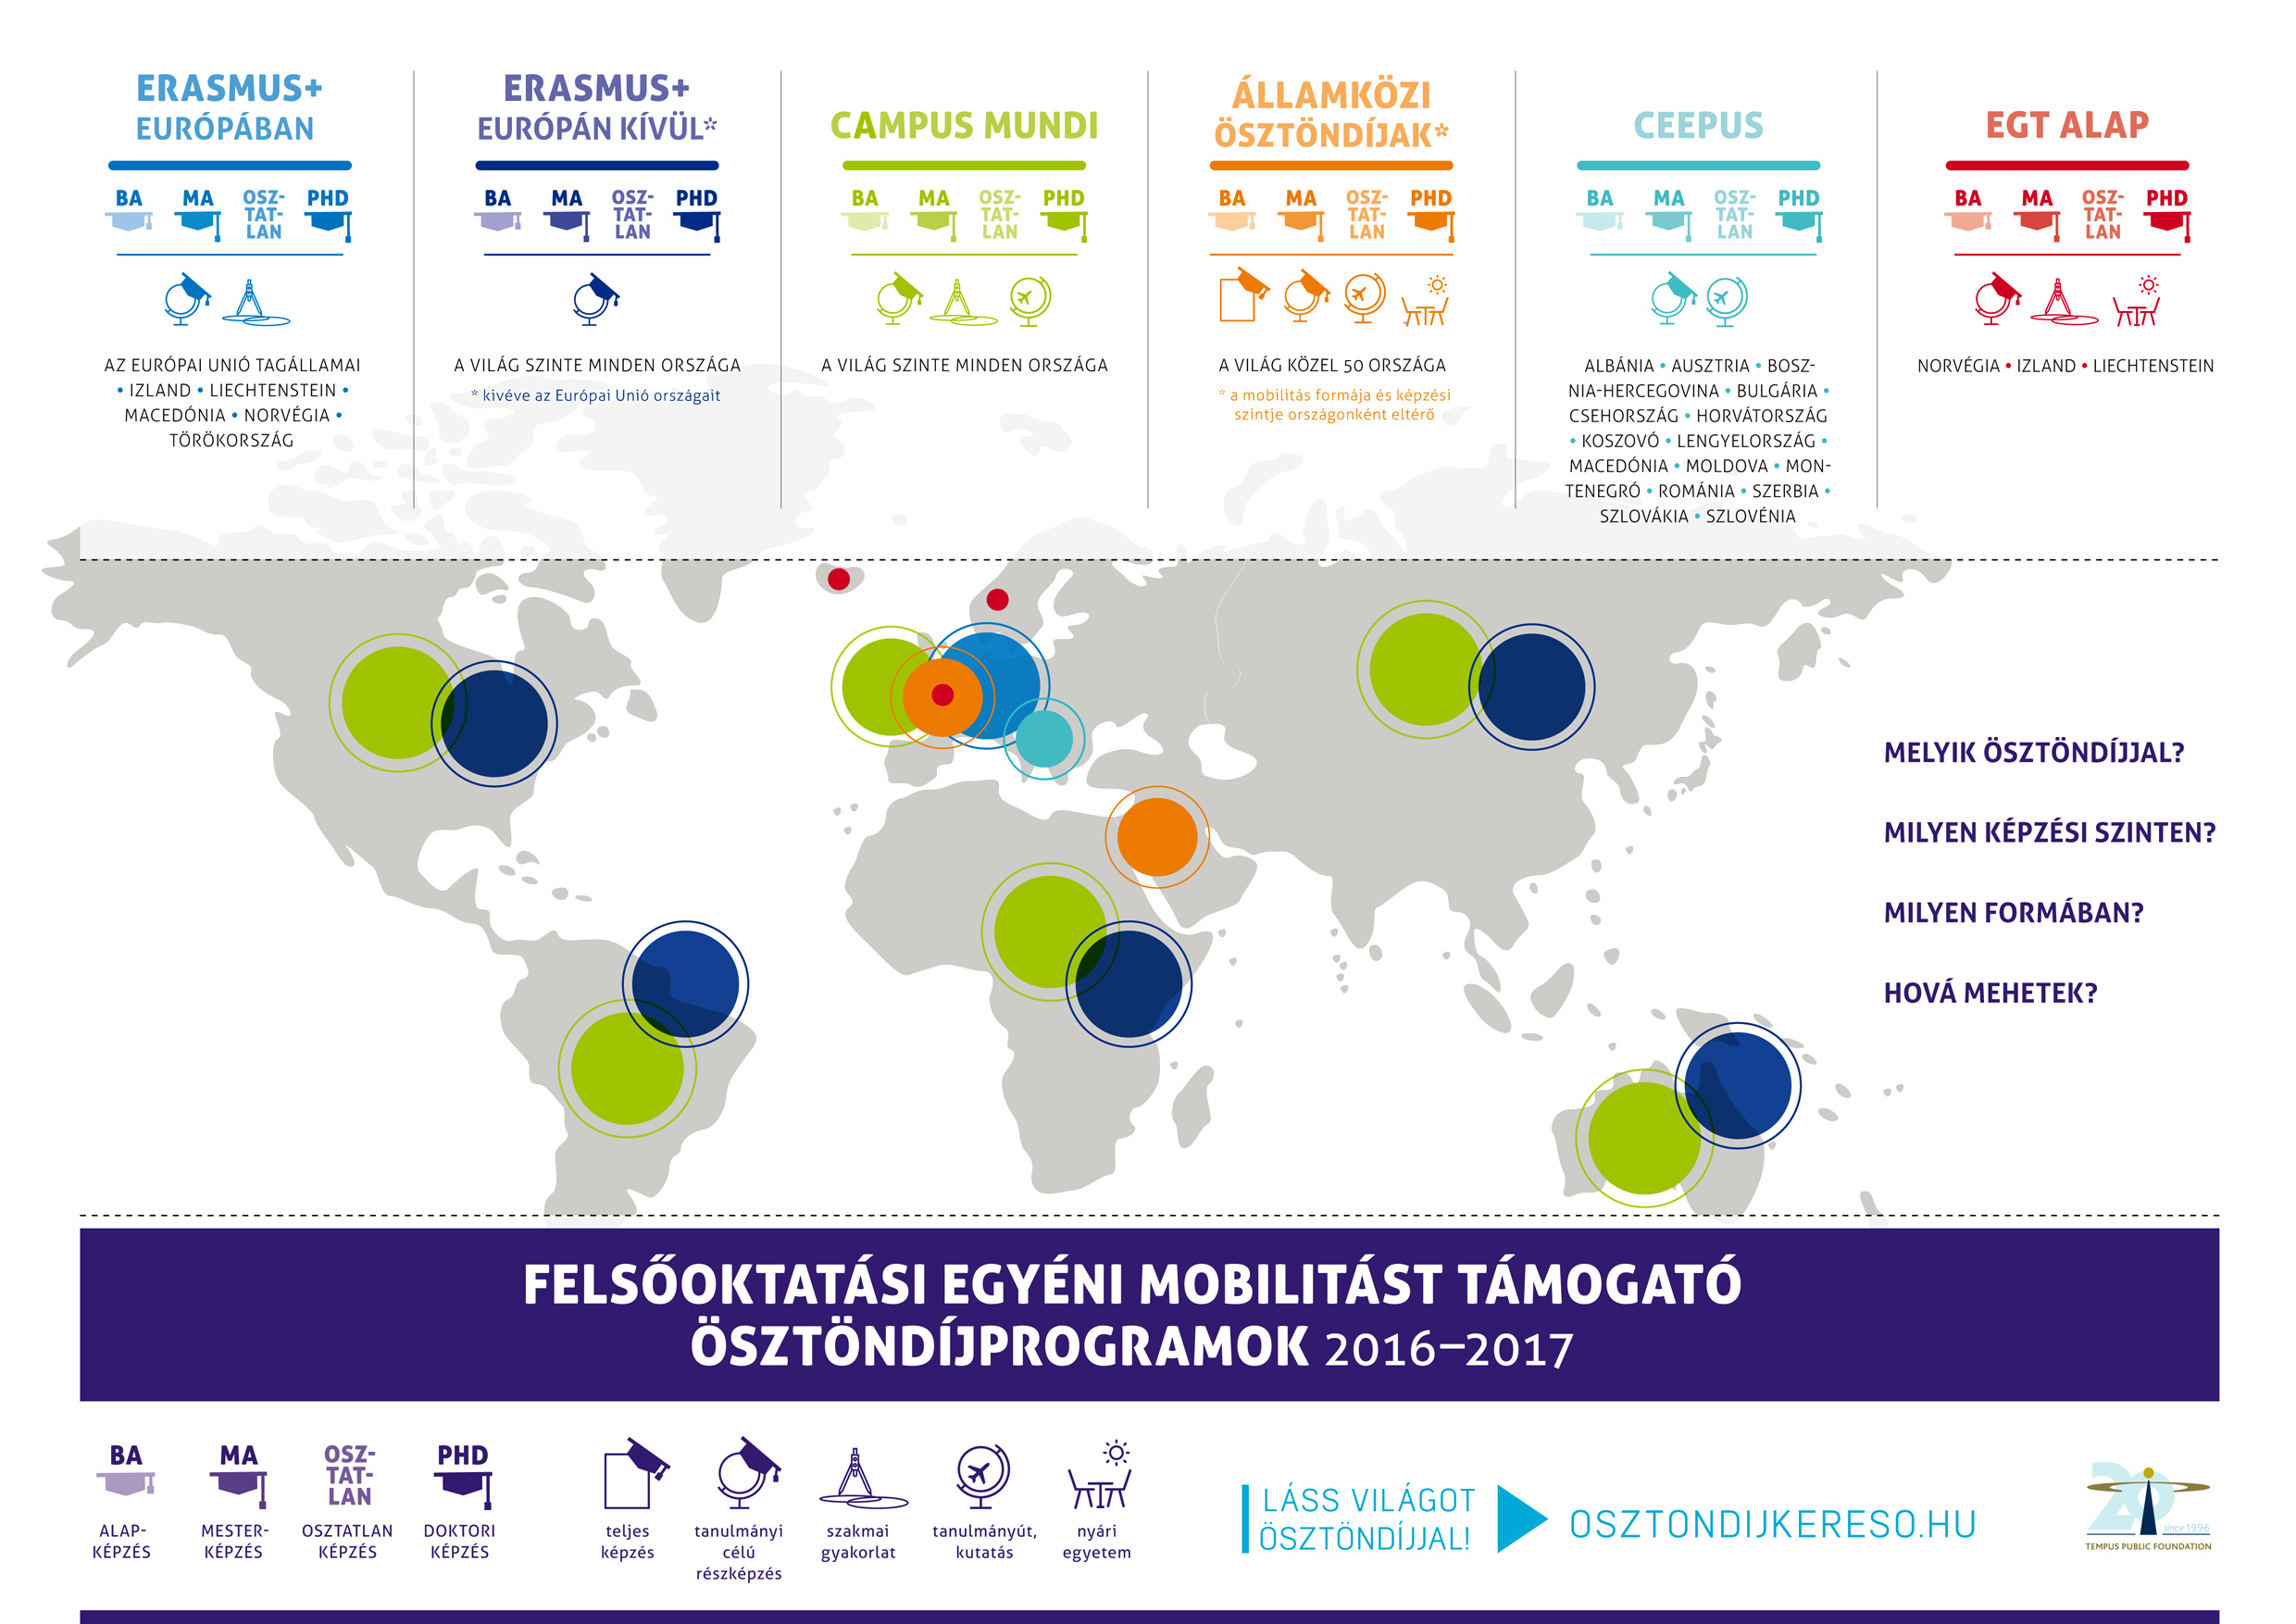

Slide 5

CEEPUS
Mobilitási típusok:
  Féléváthallgatás;
  Rövid tanulmányút keretében szakdolgozat/disszertáció készítés;
  Ph.D. hallgatók esetében a doktori tanulmányok egy része is elvégezhető
Közép-Európai Felsőoktatási Csereprogram – célországok: Albánia, Ausztria, Bosznia-Hercegovina, Bulgária, Csehország, Horvátország,Koszovó, Lengyelország, Macedónia, Magyarország, Moldova, Montenegró, Románia, Szerbia, Szlovákia és Szlovénia
Pályázás:
CEEPUS hálózaton belüli mobilitás: a küldő egyetem hálózati együttműködései alapján a részt vevő partnerintézményekhez. Pályázat kiírása és elbírálása a küldő intézményben.
ÓE hálózati együttműködései: https://www.ceepus.info/public/network/network.aspx#nbb

Slide 6
CEEPUS
b) „Freemover” mobilitás
  fogadónyilatkozat és két ajánlólevél
  pályázás a www.ceepus.info honlapon
  Ceepus országokon belül bármely
  intézményhez, ahol van még szabad hónapkeret
Aktív hallgatói jogviszony
Két lezárt félév
Tanulmányok elismerése (ECTS)
Ösztöndíjak összege fogadó országonként eltér (100-1000 €)
http://tka.hu/palyazatok/114/ceepus
www.ceepus.info

Slide 7
Államközi ösztöndíjak
Kétoldalú államközi megállapodások alapján: közel 40 országgal létezik kormányközi/tárcaközi megállapodás
Az országok köre, a tevékenység és a pályázás feltételei, a pénzügyi támogatás és a pályázók köre ösztöndíj típusonként eltér
Sokszínűség a mobilitási típusokban
    Részképzés
    Teljes képzés
    Nyári egyetem
    Tanulmányút
  Pályázati felhívások, mellékletek:
  http://www.tka.hu/palyazatok/3021/palyazati-dokumentumok#6214
  Pályázat beadási határidők:
    2017. január 16. – tanulmányút, nyári egyetem
    2017. március 6. – rész- vagy teljes képzés
    Ösztöndíjas út megvalósítása: 2017. nyarától/őszétől

Slide 8
Campus Mundi projekt
Államközi egyezmények keretében megvalósuló külföldi részképzés Stipendium Hungaricum partnerek irányába
Nem intézményi együttműködési szerződés keretében, hanem államközi szerződés keretében pályázható
„Stipendium Hungaricum” országok: Albán Köztársaság, Algériai Népi Demokratikus Köztársaság, Argentin Köztársaság, Belarusz Köztársaság, Egyiptomi Arab Köztársaság, Indiai Köztársaság, Indonéz Köztársaság, Iráni Iszlám Köztársaság, Jordán Hásimita Királyság, Kínai Népköztársaság, Libanoni Köztársaság, Macedón Köztársaság, Marokkói Királyság, Mongólia, Oroszországi Föderáció, Pakisztáni Iszlám Köztársaság, Palesztin Autonómia, Tunéziai Köztársaság, Türkmén Köztársaság, Ukrajna és Vietnami Szocialista Köztársaság
Alap-, mester-, vagy doktori képzés
Kiegészítő ösztöndíj összege: havi 277 200 Ft
Útiköltség-támogatás: 100 km távolság felett, 18 000 – 330 000 Ft között
Pályázati határidő: 2017. március 1. (Kína: január 25., Oroszországi Föderáció: február 15.), pályázat benyújtása a TKA felé
http://www.tka.hu/docs/palyazatok/20161116_cm_sh_felhivas_2017_20181611160921.pdf 1. sz. mellékletében meghatározott célországok, tudomány/szakterület, időtartam, képzési szint stb.

Slide 9

Kinyílik a világ!

Slide 10


Campus Mundi projekt
Campus Mundi
felsőoktatási mobilitási és nemzetköziesítési program
Hallgatói mobilitás:
  Részképzés
  Szakmai gyakorlat
  Rövid tanulmányút
  Felsőoktatási intézmények nemzetköziesítése

Slide 11

Campus Mundi projekt (2016–2021)
Ösztöndíjazás: összesen 9.080 fő, költségvetés: 7.174.000 e Ft
 | Európán belül | Európán kívül | összesen | Támogatható létszám / pályázati forduló | ÓE támogatott létszám 2016 tavasz, ősz
Féléves részképzés | 2.320 fő | 580 fő | 2.900 fő | 232 + 58 = 290 fő | 4 fő
Szakmai gyakorlat | 3.120 fő | 780 fő | 3.900 fő | 284 + 71 = 355 fő | 2 fő
Rövid tanulmányút | 960 fő | 240 fő | 1.200 fő | 87 + 22 = 109 fő | 2 tartalékos
SH országokba (részképzés és szakmai gyakorlat) |  | 1.080 fő | 1.080 fő | 98 fő | 0 fő
Összesen | 6.400 fő | 2.680 fő | 9.080 fő | 850 fő | 6 (+2)

Slide 12

Részképzés
Küldő intézmény bármelyik partneregyetemére:
  EGT: Erasmus partneregyetem (E+ önfinanszírozó státusz)
  EGT-n kívül: egyéb kétoldalú szerződés alapján
3–5 hónap időtartam (indokolt esetben max. 12 hó, pl. joint/double degree)
Min. 20 ECTS kredit/ezzel egyenértékű kredit/óraszám
teljesítése és beszámítása az itthoni tanulmányokba
Jelentkezhetnek:
  Ba/Bsc, osztatlan: pályázáskor 2, kiutazás előtt 3 lezárt félév
  Ma/Msc, PhD: 1 lezárt félév a pályázáskor
Küldő intézményben aktív hallgatói jogviszony
Ösztöndíj: havi összeg, tört hónapra félhavi kerekítés elve
Kiegészítő pályázati lehetőségek:
  Szociális kiegészítő ösztöndíj
  Tartósan betegek vagy fogyatékkal élők kiegészítő támogatása

Slide 13

Szakmai gyakorlat
A hallgató keres fogadó céget, szervezetet
EU-n belül és kívül
A jelenlegi tanulmányokhoz szorosan kötődő tevékenység
2–5 hónap
Jelentkezhetnek:
  Ba/Bsc, osztatlan: pályázáskor 2 lezárt félév
  Ma/Msc, PhD: pályázáskor 1 lezárt félév
Min. heti 30 óra teljesítendő
Küldő intézményben aktív hallgatói jogviszony
Szakmai gyakorlat elismertetése (kredit és/vagy diplomamelléklet)
Ösztöndíj: havi összeg, tört hónapra félhavi kerekítés elve
Kiegészítő pályázati lehetőségek:
  Szociális kiegészítő ösztöndíj
  Tartósan betegek vagy fogyatékkal élők kiegészítő támogatása

Slide 14
Részképzés, szakmai gyakorlat
ösztöndíjösszegek
Alacsonyabb megélhetési költségű európai országok: Bulgária, Észtország, Lengyelország, Lettország, Litvánia, Macedónia, Málta, Románia, Szlovákia | 186 000 Ft/hó
Közepes megélhetési költségű európai országok: Belgium, Ciprus, Csehország, Görögország, Hollandia, Horvátország, Izland, Luxemburg, Németország, Portugália, Spanyolország, Szlovénia, Törökország | 201 500 Ft/hó
Magas megélhetési költségű európai országok: Ausztria, Dánia, Egyesült Királyság, Finnország, Franciaország, Írország, Liechtenstein, Norvégia, Olaszország, Svédország | 217 000 Ft/hó
Egyéb országok: | 277 200 Ft/hó

Slide 15

Rövid tanulmányút
Megvalósítható tevékenységek:
  Kutatási, művészeti tevékenység
  Nemzetközi szakmai versenyen részvétel
  Nemzetközi konferencián előadás megtartása
Mobilitás hossza: 2-30 nap
Jelentkezhetnek:
  Ma/Msc, PhD: 1 lezárt félév a pályázáskor
  Osztatlan képzés: 7 lezárt félév pályázáskor
  PhD képzésen abszolvált
  Doktori fokozatszerzési eljárásban vesz részt
Küldő intézményben aktív státusz (doktorjelölti státusz)
Fogadó intézményt, szervezetet a pályázó keres
EU-n belül és kívül
Útiköltség-támogatás: 1.000 km-nél távolabb utazók számára

Slide 16
Rövid tanulmányút, ösztöndíjösszegek
Célország | 2–5 napig | 6–10 napig | 11–30 napig
Alacsonyabb megélhetési költségű európai országok: Bulgária, Észtország, Lengyelország, Lettország, Litvánia, Macedónia, Málta, Románia, Szlovákia | 18 600 Ft/nap | 11 160 Ft/nap | 7 440 Ft/nap
Közepes megélhetési költségű európai országok: Belgium, Ciprus, Csehország, Görögország, Hollandia, Horvátország, Izland, Luxemburg, Németország, Portugália, Spanyolország, Szlovénia, Törökország | 21 700 Ft/nap | 13 020 Ft/nap | 8 680 Ft/nap
Magas megélhetési költségű európai országok: Ausztria, Dánia, Egyesült Királyság, Finnország, Franciaország, Írország, Liechtenstein, Norvégia, Olaszország, Svédország és Egyéb országok | 24 800 Ft/nap | 14 880 Ft/nap | 9 920 Ft/nap

Slide 17

Rövid tanulmányút, útiköltség-támogatás összegei
A küldő intézmény székhelye és a külföldi képzési helyszín közötti távolság: http://ec.europa.eu/programmes/erasmus-plus/tools/distance_en.htm
Távolság | Utazási átalány összege
0–999 km | 0 Ft
1000–2499 km | 65 000 Ft
2500–3999 km | 120 000 Ft
4000 km felett | 160 000 Ft

Slide 18

Pályázati határidők
Részképzés:
  Tavaszi forduló: 2017. március 30. (2017/2018. tanévre)
  Őszi forduló: 2017. szeptember 30. (2017/2018/2. félévre)
Szakmai gyakorlat:
  2016. őszi pótpályázat: 2017. február 28-ig a 2017. szeptember 30-ig
  megvalósítandó tevékenységekre!
  Tavaszi forduló: 2017. március 1-től július 31-ig (2017/2018. tanévre)
  Őszi forduló: 2017. augusztus 1-től 2018. február 28-ig (2017/2018/2. félévre)
  A szakmai gyakorlat kezdő dátuma előtt (legalább) 3 hónappal célszerű pályázni!
  Rövid tanulmányút:
  Tavaszi forduló: 2017. április 10. (2017/2018. tanévre)
  Őszi forduló: 2017. október 10. (2017/2018/2. félévre)
  Támogatható időszak vége: 2018. szeptember 30.

Slide 19

Campus Mundi és egyéb pályázati határidők
Európán belüli (EGT) részképzés és szakmai gyakorlat:
Erasmus+ pályázatot is be kell adni!
Nyertes hallgatók:
  Erasmus+ zero grant státusz (önfinanszírozó)
  Campus Mundi ösztöndíj
  Határidő:
  a küldő FOI előírása, szabályai alapján
  Európán kívüli részképzés és szakmai gyakorlat:
  CM felhívás alapján pályázat beadása (részképzés és szakmai gyakorlat)
  részképzés: kétoldalú szerződések

Slide 20

Pályázat beadása I.
Pályázati felhívások és mintadokumentumok:
http://www.tka.hu/palyazatok/4830/palyazati-dokumentumok
http://www.tka.hu/palyazatok
Pályázati felület: www.scholarship.hu
(kitöltési útmutató: www.campusmundi.hu)
Csatolandó (feltöltendő) mellékletek:
Pályázati adatlap a pályázati rendszerből generált adatokkal;
Motivációs levél és tanulmányi terv/munkaterv (minta);
Szaktanári ajánlás és intézményi jóváhagyás (szakvezető vagy tanszékvezető/intézetvezető és a nemzetközi kapcsolatokért felelős szervezeti egység jóváhagyása) (minta);
Fogadólevél szakmai gyakorlat és rövid tanulmányút esetén (kutatási vagy művészeti tevékenység; nemzetközi verseny) (minta);
Rövid tanulmányút: konferencia-előadás esetén az absztrakt és ennek elfogadásáról szóló visszaigazolás (ez utóbbi pótolható);
Igazolás a hallgató tanulmányi adatairól: a Tanulmányi Osztály által hitelesített igazolás, melyen szerepel az összesített korrigált kreditindex is (minta);
A tanulmányok vagy munka nyelvének/nyelveinek megfelelő ismeretét igazoló dokumentum (minimum B2 komplex nyelvtudás);

Slide 21
Pályázat beadása II.
Opcionálisan benyújtható dokumentumok:
A jelenlegi tanulmányokhoz kapcsolódó kiemelkedő tudományos, művészeti vagy sporttevékenységről szóló oklevél vagy igazolás (pl. OTDK, TDK, nemzetközi szakmai konferencián előadás, nemzetközi szintű versenyen elért kiemelkedő eredmény stb.);
Egyéb szakmai és közéleti önkéntes tevékenység igazolása (pl. szakmai szervezetben betöltött tisztség, demonstrátori tevékenység, szakmai rendezvény aktív szervezése, külföldi hallgatók mentorálása stb.) (minta);
Szociális kiegészítő támogatásra való jogosultság esetén hivatalos igazolás (minta);
Tartósan beteg vagy fogyatékkal élő hallgatók 3 hónapnál nem régebbi kórtörténeti összefoglalója, vagy krónikus betegség esetén a betegség megállapításának igazolása;
Egyéb, a pályázat szempontjából fontosnak tartott dokumentumok

Slide 22
Értékelési szempontok
 | Részképzés, szakmai gyakorlat | Rövid tanulmányút
Összesített korrigált kreditindex és szakátlag viszonya | Max. 50 pont | Max. 30 pont
Motiváció és munkaterv minősége és tartalma | Max. 30 pont | Max. 40 pont
A szakos tanulmányokhoz kapcsolódó, kiemelkedő tudományos munka vagy művészeti/sporttevékenység | Max. 10 pont | Max. 15 pont
Nyelvvizsgák | Max. 5 pont | Max. 5 pont
Szakmai és közéleti önkéntes tevékenység | Max. 3 pont | Max. 3 pont
Promóciós tevékenység | Max. 2 pont | Max. 2 pont
Első mobilitás esetén | Max. 10 pont | Max. 5 pont

Slide 23

Pályázatok bírálata
Részképzés és szakmai gyakorlat:
  Formai bírálat: FOI
  Tartalmi bírálat: FOI
  Erasmus+ önfinanszírozó státusz!
Rövid tanulmányút:
  Formai bírálat: TKA
  Tartalmi bírálat: TKA, kutatás esetén szakértő

Slide 24
Szerződéskötés, ösztöndíj utalása
Elért pontszám alapján országos ranglista kialakítása
TKA Kuratórium döntése:
  Részképzés és szakmai gyakorlat: várhatóan az intézményi javaslattételt követően 2 hónap múlva
  Rövid tanulmányút: a pályázati beadást követően 4 hónap múlva
Szerződéskötéshez dokumentumok feltöltése
Támogatási szerződések megkötése: ~+2-3 hét
Ösztöndíj utalása: ~+2-3 hét

Slide 25
Részvételi szabályok
Részképzés és szakmai gyakorlat:
    képzési szintenként max. 12 hónap (Erasmus+ időtartam!)
    Erasmus+ zero grant státusz = az Erasmus+ program feltételei: jogosultságok és kötelezettségek
Rövid tanulmányút:
    a Campus Mundi projekt időtartama alatt max. 5 alkalommal

Slide 26

Elérhetőségek
www.tka.hu – Pályázatok – Campus Mundi
www.campusmundi.hu
  Pályázati felhívások
  Csatolandó mellékletek
  Pályázati útmutató
  Gyakran ismételt kérdések
E-mail: campusmundi@tpf.hu
Telefon: +36-1-237-1310
  hétköznap 9:30 és 14:30 között

Slide 27

Köszönjük a figyelmet!

